Slide 1



从疫情防控的角度看
十八大以来党的辉煌成就

Slide 2

01
回顾抗疫大事件
目录
02
武汉抗疫
Contents
03
小议动态清零政策

Slide 3
01 回顾抗疫大事件
单击此处添加副标题

Slide 4
02 武汉抗疫
总结与思考

Slide 5
武汉新冠疫情时间线
延迟符
在2019年12月初有武汉市民被诊断为不明原因肺炎，疫情开始出现。随着一个多月缺少控制的传播，疫情于1月20日开始爆发
2月3日武汉方舱医院建成，同期火神山动工，军队抽组1400名医护人员承担火神山医疗救治任务
2020年4月8日0时起，解除武汉离鄂通道的管控措施，有序恢复对外交通，武汉解封
1.20前
1.23
2.3
3.1
4.8
4.26
随着疫情形势恶化，官方开始注意到武汉的特殊事态，中央派出专家组前往武汉。经过综合研判，最终决定在1月23日进行“封城”
武汉疫情基本得到控制，治愈比例超过50%
武汉全城感染人数清零，疫情基本得到控制

Slide 6
武汉抗疫成功的原因
延迟符
党的
领导
万众
一心
科学
指导
党员在抗击此次疫情工作中起到了至关重要的作用。一句我是党员、我先上，代表的不仅仅是勇气与担当，更是责任与荣耀。在这场没有硝烟的战争中，正是有了党员们的冲锋陷阵，才让大众有了众志成城抗击疫情的底气，有了将抗疫斗争进行到底的坚定决心。
疫情发生以来，党中央高度重视，组织各地采取强有力的措施，齐心合力、众志成城抗击疫情。全国人民，用爱心和众志成城的力量，共同筑起阻击新型冠状病毒感染肺炎疫情的钢铁防线。一方有难，八方支援，团结一心，共克时艰。
疫情期间，武汉医疗工作者遵循了用全面、辩证、长远眼光看问题的科学方法论，应用于实践。同时武汉抗疫全面根据科学的防疫策略，是有理有据科学指导下的成果。如今“防疫生活两不误”正在成为大家的共识，理性面对、科学防疫的精神在人们的日常工作和生活中悄悄扎根、生长。

Slide 7

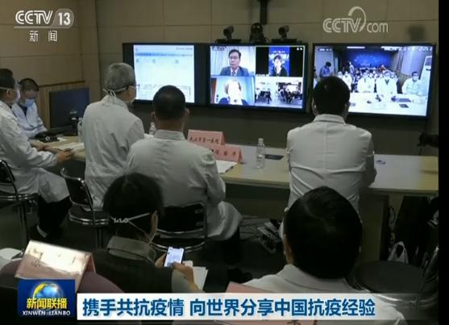
武汉抗疫的成果
取得抗疫阶段性胜利
建立应对新冠病毒基本策略
中国抗击新冠肺炎的战争能够在较短时间内取得阶段性胜利，这充分体现了制度优势和文化优势。我们所有的付出都是值得的，所有吃过的苦、所有受过的累、所有冒的风险、所有流过的汗水和泪水，我们捍卫了生命的尊严。
武汉疫情中集体核酸检测、建立火神山、雷神山两医院对重症患者快速收容，建立方舱医院控制轻症患者等手段，对后续其他城市和地区的抗疫提供了一套行之有效的基本策略

Slide 8
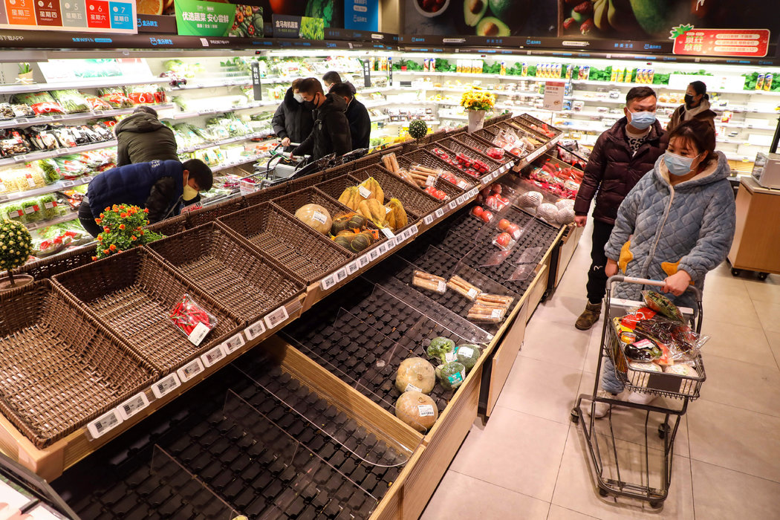

武汉抗疫的不足
对疫情爆发反应不及时
政府人员工作态度不端正
武汉政府在防控初期的“误判”，很大程度上降低了公众甚至是医务工作者的警觉和防护意识，进而加大了后阶段疫情防控的难度。同时缺少专业卫生主管部门领导，在巨大压力下更暴露出管理能力不足的问题
因向外界发出防护预警，李文亮被称为疫情“吹哨人”，但在2019年12月30日提醒家人亲人注意防范后，他因“在互联网发布不实言论”，而被辖区派出所提出警示和训诫。而后即使感染新冠，他也奋战在医疗救援第一线，直到最终抢救无效去世

Slide 9
武汉抗疫成功的全球影响
抗疫
榜样
中国
方案
动态
清零
居家
隔离
经济
复苏
武汉的复工给全世界陷入防疫战斗的国家和人民点亮了曙光，带来了希望，是本次疫情攻坚战的转折点，极大地鼓舞了全世界人民的信心和斗志，为世界抗击新冠疫情做出榜样。疫情期间建立的居家隔离、集体隔离等措施也为抗疫提出了新的中国方案。随着武汉的恢复，中国在全球率先进入了全面复工复产的新阶段，这将是全球抗疫的战略保障，在当前情况下全世界只有中国有这个能力生产更多防疫物资来保证人类面对病毒还有还手之力。作为全球抗疫的战略大后方，中国也正在探索如何在疫情下实现经济发展。

Slide 10
03 小议动态清零政策
单击此处添加副标题

Slide 11







单击此处添加标题
延迟符
输入文字
输入文字
输入文字
输入文字
输入文字
输入文字

Slide 12

单击此处添加标题
延迟符
单击此处添加文字阐述，添加简短问题说明文字，具体说明文字在此处添加此处。单击此处添加文字阐述，添加简短问题说明文字，具体说明文字在此处添加此处。
单击此处添加文字阐述，添加简短问题说明文字，具体说明文字在此处添加此处。单击此处添加文字阐述，添加简短问题说明文字，具体说明文字在此处添加此处。
此处添加文本标题
此处添加文本标题
此处添加文本标题
此处添加文本标题
单击此处添加文字阐述，添加简短问题说明文字，具体说明文字在此处添加此处。单击此处添加文字阐述，添加简短问题说明文字，具体说明文字在此处添加此处。
单击此处添加文字阐述，添加简短问题说明文字，具体说明文字在此处添加此处。单击此处添加文字阐述，添加简短问题说明文字，具体说明文字在此处添加此处。

Slide 13
单击此处添加标题
延迟符
您的内容打在这里，或者通过复制您的文本后，在此框中选择粘贴，并选择只保留文字。您的内容打在这里，或者通过通过复制您的文本。
您的内容打在这里，或者通过复制您的文本后，在此框中选择粘贴，并选择只保留文字。您的内容打在这里，或者通过通过复制您的文本。
您的内容打在这里，或者通过复制您的文本后，在此框中选择粘贴，并选择只保留文字。您的内容打在这里，或者通过通过复制您的文本。
时间1
时间2
时间3
时间4
时间5
时间6
您的内容打在这里，或者通过复制您的文本后，在此框中选择粘贴，并选择只保留文字。您的内容打在这里，或者通过通过复制您的文本。
您的内容打在这里，或者通过复制您的文本后，在此框中选择粘贴，并选择只保留文字。您的内容打在这里，或者通过通过复制您的文本。
您的内容打在这里，或者通过复制您的文本后，在此框中选择粘贴，并选择只保留文字。您的内容打在这里，或者通过通过复制您的文本。

Slide 14

单击此处添加标题
延迟符
业务1
50%
业务2
62%
业务3
25%
业务4
75%
业务5
45%
计划数
添加大标题内容
实际数
点击输入简要文字内容，文字内容需概括精炼，不用多余的文字修饰，言简意赅的说明分项内容点击输入简要文字内容，文字内容需概括精炼，不用多余的文字修饰，言简意赅的说明分项内容点击输入简要文字内容，文字内容需概括精炼，不用多余的文字修饰，言简意赅的说明分项内容。

Slide 15
单击此处添加标题
03
输入你的标题
04
添加文字内容添加文字内容添加文字内容添加文字内容
输入你的标题
02
添加文字内容添加文字内容添加文字内容添加文字内容
输入你的标题
添加文字内容添加文字内容添加文字内容添加文字内容
05
01
输入你的标题
输入你的标题
添加文字内容添加文字内容添加文字内容添加文字内容
添加文字内容添加文字内容添加文字内容添加文字内容

Slide 16

单击此处添加标题
延迟符
标题
您的内容打在这里，或者通过复制您的文本后，在此框中选择粘贴，并选择只保留文字。
您的内容打在这里，或者通过复制您的文本后，在此框中选择粘贴，并选择只保留文字。
标题
标题
您的内容打在这里，或者通过复制您的文本后，在此框中选择粘贴，并选择只保留文字。

Slide 17
单击此处添加标题
延迟符
单击此处添加文字阐述，添加简短问题说明文字，具体说明文字在此处添加此处。单击此处添加文字阐述，添加简短问题说明文字，具体说明文字在此处添加此处。

Slide 18
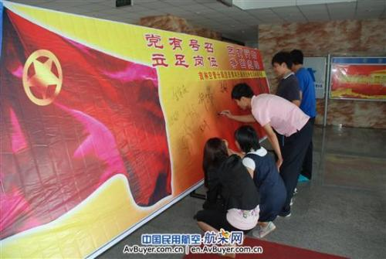
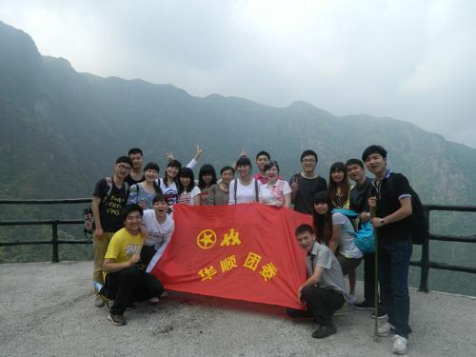

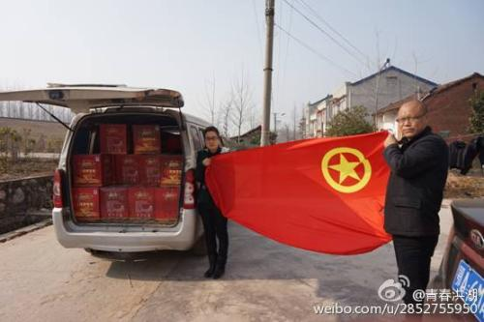
单击此处添加标题
点击此处输入文字点击此处输入文字点击此处输入文字点击输入文字
点击此处输入文字点击此处输入文字点击此处输入文字点击输入文字
点击此处输入文字点击此处输入文字点击此处输入文字点击输入文字
点击此处输入文字点击此处输入文字点击此处输入文字点击输入文字

Slide 19
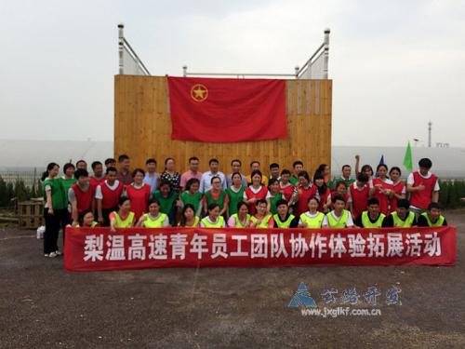
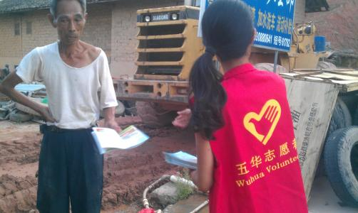
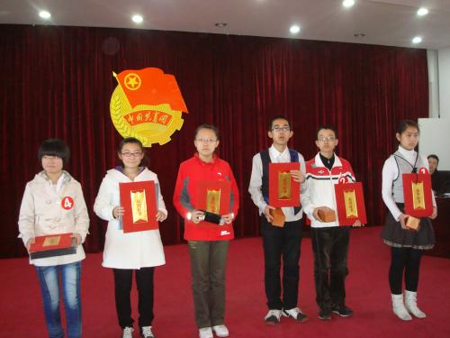
单击此处添加标题
这里输入简单的文字概述里输入简单文字概述输入简单的文字概述里输入输入里这里输入简单的文字概述里输入简单文字概述输入简单的文字,

Slide 20
单击此处添加标题
添加
标题
添加
标题
添加
标题
添加文字内容
添加文字内容
添加文字内容添加文字添加文字添加文字添加文字添加文字添加文字添加文字添加文字添加文字
添加文字内容添加文字添加文字添加文字添加文字添加文字添加文字添加文字添加文字添加文字
添加文字内容
添加文字内容添加文字添加文字添加文字添加文字添加文字添加文字添加文字添加文字添加文字

Slide 21
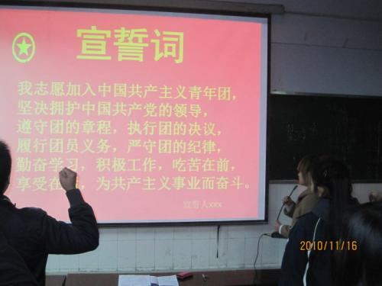
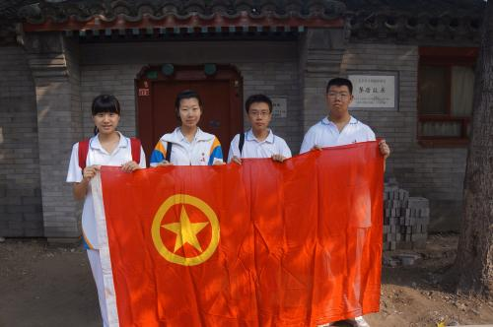

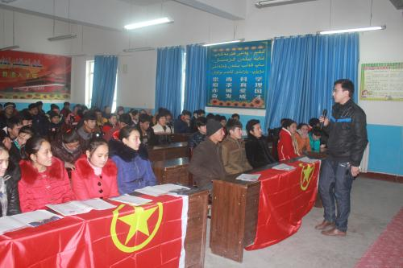
单击此处添加标题
添加文本
单击此处添加说明文字此处添加说明文字
添加文本
单击此处添加说明文字此处添加说明文字
添加文本
单击此处添加说明文字此处添加说明文字
添加文本
单击此处添加说明文字此处添加说明文字

Slide 22
单击此处添加标题
添加标题
添加标题
添加文字内容添加文字内容添加文字内容添加文字内容添加文字内容添加文字内容添加文字内容
添加文字内容添加文字内容添加文字内容添加文字内容添加文字内容添加文字内容添加文字内容
1
2
6
添加标题
添加标题
添加文字内容添加文字内容添加文字内容添加文字内容添加文字内容添加文字内容添加文字内容
添加标题内容
添加文字内容添加文字内容添加文字内容添加文字内容添加文字内容添加文字内容添加文字内容
3
5
添加标题
添加标题
添加文字内容添加文字内容添加文字内容添加文字内容添加文字内容添加文字内容添加文字内容
4
添加文字内容添加文字内容添加文字内容添加文字内容添加文字内容添加文字内容添加文字内容

Slide 23
单击此处添加标题
添加
标题
添加
标题
添加
标题
添加
标题
添加
标题
添加文字内容添加文字内容添加文字内容添加文字内容添加文字内容添加文字内容添加文字内容添加文字内容添加文字内容添加文字内容添加文字内容添加文字内容添加文字内容添加文字内容添加文字内容添加文字内容添加文字内容添加文字内容添加文字内容添加文字内容添加文字内容添加文字内容添加文字内容添加文字内容添加文字内容添加文字内容添加文字内容添加文字内容添加文字内容添加文字内容

Slide 24


单击此处添加标题
延迟符
单击此处添加文字阐述，添加简短问题说明文字，具体说明文字在此处添加此处。单击此处添加文字阐述，添加简短问题说明文字，具体说明文字在此处添加此处。单击此处添加文字阐述，添加简短问题说明文字，具体说明文字在此处添加此处。
项目二
单击此处添加文字阐述，添加简短问题说明文字，具体说明文字在此处添加此处。
成功项目
展示
项目一
项目三
单击此处添加文字阐述，添加简短问题说明文字，具体说明文字在此处添加此处。
单击此处添加文字阐述，添加简短问题说明文字，具体说明文字在此处添加此处。

Slide 25


单击此处添加标题
延迟符
单击此处添加文字阐述，添加简短问题说明文字，具体说明文字在此处添加此处。
单击此处输入
标题文字

Slide 26
单击此处添加标题
点击添加标题
点击添加标题
添加文本添加文本添加描述文字添加描述文字添加描述文字添加描述文字添加描述添加文本添加文本添加描述文字添加描述文字添加描述文字添加描
添加文本添加文本添加描述文字添加描述文字添加描述文字添加描述文字添加描述添加文本添加文本添加描述文字添加描述文字添加描述文字添加描
02
03
04
01
05
点击添加标题
点击添加标题
添加文本添加文本添加描述文字添加描述文字添加描述文字添加描述文字添加描述添加文本添加文本添加描述文字添加描述文字添加描述文字添加描
添加文本添加文本添加描述文字添加描述文字添加描述文字添加描述文字添加描述添加文本添加文本添加描述文字添加描述文字添加描述文字添加描

Slide 27
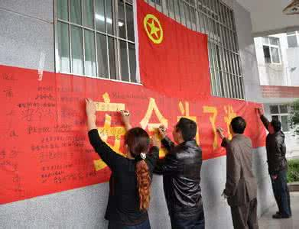
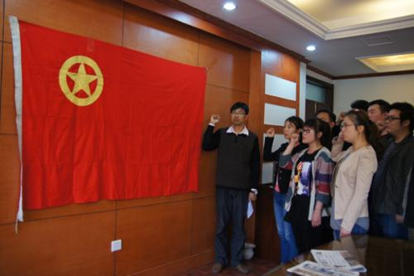
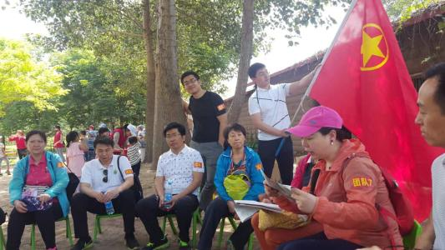
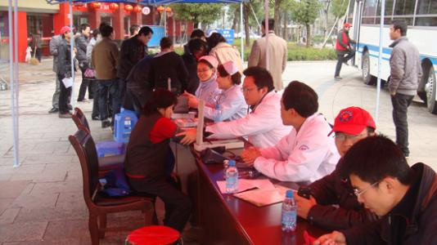
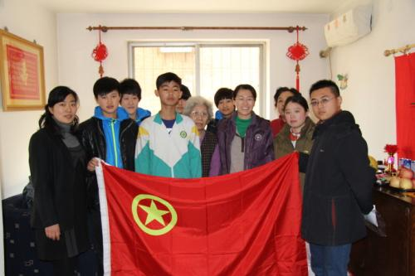
单击此处添加标题
这里输入简单的文字概述里输入简单文字概述输入简单的文字概述里输入输入里这里输入简单的文字概述里输入简单文字概述输入简单的文字。
这里输入简单的文字概述里输入简单文字概述输入简单的文字概述里输入输入里这里输入简单的文字概述里输入简单文字概述输入简单的文字。
这里输入简单的文字概述里输入简单文字概述输入简单的文字概述里输入输入里这里输入简单的文字概述里输入简单文字概述输入简单的文字。

Slide 28
单击此处添加标题
延迟符
单击此处添加文字阐述，添加简短问题说明文字。
03
单击此处添加文字阐述，添加简短问题说明文字。
02
单击此处添加文字阐述，添加简短问题说明文字。
04
单击此处添加文字阐述，添加简短问题说明文字。
01
单击添加标题
单击此处添加文字阐述，添加简短问题说明文字。
05
单击此处添加文字阐述，添加简短问题说明文字。
单击此处添加文字阐述，添加简短问题说明文字。
08
06
07
单击此处添加文字阐述，添加简短问题说明文字。

Slide 29
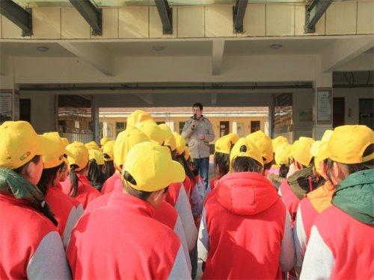
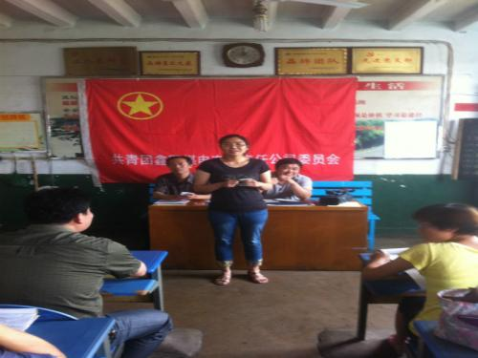
单击此处添加标题
单击输入文本内容
输入文字描述内容
这里输入简单的文字概述里输入简单文字概述输入简单的文字概述里输入输入里这里输入简单的文字概述里输入简单文字概述输入简单的文字。

Slide 30
单击此处添加标题
延迟符
您的内容打在这里，或者通过复制您的文本后，在此框中选择粘贴，并选择只保留文字。您的内容打在这里，或者通过通过复制您的文本。您的内容打在这里，或者通过复制您的文本后，在此框中选择粘贴，并选择只保留文字。

Slide 31
单击此处添加标题
延迟符
单击输入
文字内容
单击输入
文字内容
单击输入
文字内容

Slide 32
单击此处添加标题
延迟符
单击此处添加文字阐述，添加简短问题说明文字，具体说明文字在此处添加此处。单击此处添加文字阐述，添加简短问题说明文字，具体说明文字在此处添加此处。
单击此处添加文字阐述，添加简短问题说明文字，具体说明文字在此处添加此处。单击此处添加文字阐述，添加简短问题说明文字，具体说明文字在此处添加此处。
此处添加文本标题
此处添加文本标题
此处添加文本标题
此处添加文本标题
单击此处添加文字阐述，添加简短问题说明文字，具体说明文字在此处添加此处。单击此处添加文字阐述，添加简短问题说明文字，具体说明文字在此处添加此处。
单击此处添加文字阐述，添加简短问题说明文字，具体说明文字在此处添加此处。单击此处添加文字阐述，添加简短问题说明文字，具体说明文字在此处添加此处。

Slide 33


单击此处添加标题
延迟符
标题一
添加文本说明内容添加文本说明内容添加文本说明内容添加文本说明内容添加文本说明内容添加文本说明内容添加文本说明内容添加内容
标题二
添加文本说明内容添加文本说明内容添加文本
标题三
添加文本说明内容添加文本说明内容添加文本说明内容添加文本说明内容添加内容

Slide 34
单击此处添加标题
延迟符
12%
图表工具编辑数据
8%
图表工具编辑数据
您的内容打在这里，或者通过复制您的文本后，在此框中选择粘贴，并选择c只保留文字。
资源配备
您的内容打在这里，或者通过复制您的文本后，在此n框中选择粘贴，并选择只保留文字。
20%
图表工具编辑数据
60%
图表工具编辑数据
您的内容打在这里，或者通过复制您的文本后，在i此框中选择粘贴，并选择只保留文字。
您的内容打在这里，或者通过复制您的文本后，在此框中选择粘贴，并选择只保留文字。

Slide 35
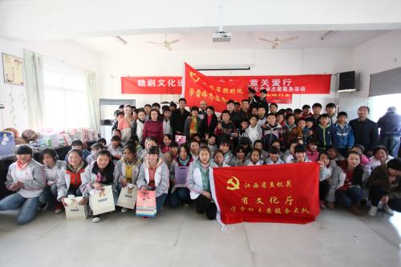
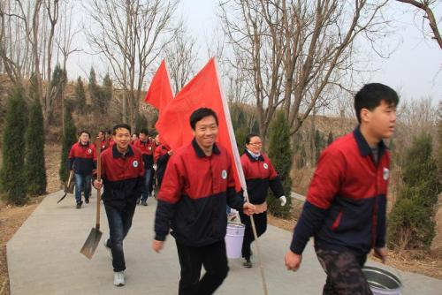
单击此处添加标题
输入你的标题
这里输入简单的文字概述里输入简单文字概述输入简单的文字概述里输入输入里这里输入简单的文字概述里输入简单文字概述输入简单的文字概述里输入输入里这里输入简单的文字概述里输入简单文字概述
输入你的标题
这里输入简单的文字概述里输入简单文字概述输入简单的文字概述里输入输入里这里输入简单的文字概述里输入简单文字概述输入简单的文字概述里输入输入里这里输入简单的文字概述里输入简单文字概述

Slide 36
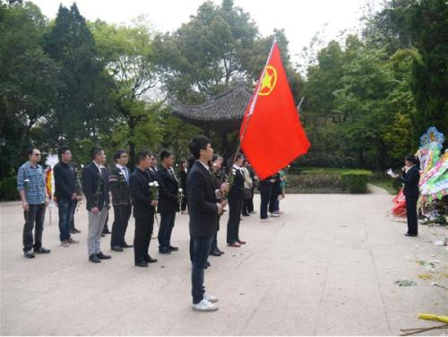

单击此处添加标题
添加标题
添加标题
这里输入简单的文字概述里输入简单文字概述输入简单的文字概述里输入输入里这里输入简单的文字概述里输入简单文字概述输入简单的文字。
这里输入简单的文字概述里输入简单文字概述输入简单的文字概述里输入输入里这里输入简单的文字概述里输入简单文字概述输入简单的文字。

Slide 37
单击此处添加标题
04
添加文字内容添加文字内容添加文字内容添加文字内容添加文字内容添加文字内容添加文字内容添加文字内容添加文字
添加文字内容添加文字内容添加文字内容添加文字内容添加文字内容添加文字内容添加文字内容添加文字内容
03
添加文字内容添加文字内容添加文字内容添加文字内容添加文字内容添加文字内容添加文字内容添加文字内容
02
01
添加文字内容添加文字内容添加文字内容添加文字内容添加文字内容添加文字内容添加文字内容添加文字内容

Slide 38
单击此处添加标题
添加文字内容添加文字内容添加文字内容添加文字内容添加文字内容添加文字内容添加文字内容
添加文字内容添加文字内容添加文字内容添加文字内容添加文字内容添加文字内容添加文字内容
添加标题
添加标题
添加标题
添加标题
添加文字内容添加文字内容添加文字内容添加文字内容添加文字内容添加文字内容添加文字内容
添加文字内容添加文字内容添加文字内容添加文字内容添加文字内容添加文字内容添加文字内容

